Slide 1
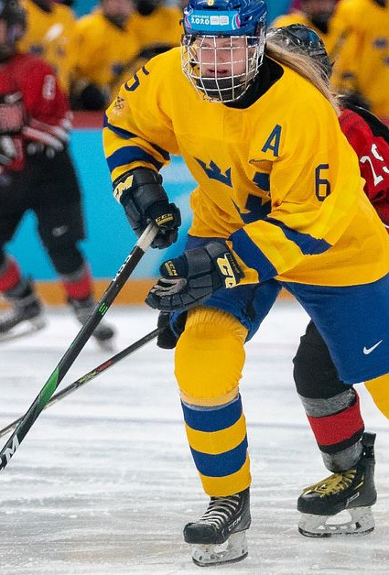

Säsongen 2025 2026
Ishockey
för tjejer födda 2010 - 2013

Slide 2

Regionen:
Västragötalands Ishockey - inventering tjejer
Totalt ca 85 tjejer födda 2010 till 2013
Övervägande spelar i både flicklag och pojklag
Töreboda HF
Mariestad BOIS
Tibro IK
Skövde HC
IFK Falköping
Tidaholm HF
HC Lidköping
Grästorps IK
Sörhaga/Alingsås HC
Uddevalla
Samarbeten / Lag
Mariestad, Töreboda, Tibro
Totalt: ca 20 spelare
Lidköping, Grästorp
Totalt ca 20 spelare
Falköping, Tidaholm, Sörhaga/Alingsås
Totalt ca 23 spelare
Skövde
ca 17spelare
Uddevalla
Status: 25 09 16
ca 15 spelare plus målvakt
ca 21 spelare + tre målvakter
??
ca 15 spelare plus målvakt

Slide 3

Information:
4st matcher innan jul
Matchdag på fredagar för att undvika krockar om man spelar i andra lag.
Matcher
2025-10-17 Borta: Billingehov (Skövde)
Skövde Hockey Club - MTT
2025-11-14 Hemma: Ej Mariehus Arena (Mariestad)
MTT - Grästorps IK
2025-11-28 Borta: Nolhaga Ishall (Alingsås)
Sörhaga/Alingsås HK - MTT
2025-12-12 Hemma: Återkommer om plats MTT - Uddevalla HC

Slide 4
Information:
Träningar:
Onsdag v41 - 2025-10-08 17.50 – 18.50 Mariehus Arena (Mariestad)
Onsdag v42 - 2025-10-15 17.50 – 18.50 Mariehus Arena (Mariestad)
Fredag v42 - 2025-10-17 Borta: Billingehov (Skövde)
Skövde Hockey Club - MTT
Onsdag v46 - 2025-11-12 17.50 – 18.50 Mariehus Arena (Mariestad)
Fredag v46 - 2025-11-14 Hemma: Töreboda eller Tibro
MTT - Grästorps IK
Onsdag v48 - 2025-11-26 Återkommer om tid och plats
Fredag v48 - 2025-11-28 Borta: Nolhaga Ishall (Alingsås)
Sörhaga/Alingsås HK - MTT
Onsdag v50 - 2025-12-10 Återkommer om tid och plats
Fredag v50 - 2025-12-12 Hemma: Återkommer om plats MTT - Uddevalla HC
Träningar:
Svårt att resa varje vecka inom samarbetet.
Viktigt att man träffas utöver matcherna för att bygga lagkänsla
Målet att få till träningar i anslutning till match

Slide 5
Information:
VIF: Seriebestämmelser
Serie: U16F-U13F Västergötland 2025/2026.
Deltagande lag skall bestå av spelare födda 2010–2013.
Genomförs med 5 lag i en 2-rondig grundserie,10 omgångar
Spelperiod: oktober 2025 – mars 2026.
Spelform: Enligt SIF:s Tävlingsbestämmelser 2025/2026 § 5:7 D – Seriemetoden – tre poäng med Overtime och straffar.
Speltid: 3x20 minuter.
Regler: U15-regler.
Resultatrapportering: OVR Light.
Dispenser:
En generell dispens 3+1 för spelare födda 2009 som inte spelar kontinuerligt i Dam Junior. Spelar födda 2008 och äldre måste man söka dispens för.
Övrigt:
Uppvärmning på is i 10 minuter innan matchstart.
Periodpaus i ordinarie matchtid 15 minuter.
Laguppställning lämnas senast 30 min innan matchstart.

Slide 6

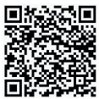
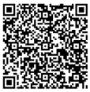
Information:
U15 Regler
Tacklingar
  Tackling i samma riktning som puckförare är tillåtet.
  Rakt framifrån (open ice hits) är inte tillåtet.
  Att tackla stillastående eller icke-jagande spelare är inte tillåtet.
Fokus på puck:
  Kroppskontakt är tillåten för att vinna pucken.
  Målet är att styra bort motståndaren, inte att köra över eller skada.
Icing
  Man får åka och byta vid icing.
  ”Hybridicing”
Målvakt
  Målvakt får röra sig fritt bakom mål
Ladda hem regelboken!
Android: I-Phone
Google play Marketplace

Slide 7

Information:
Cup
Vi planerar att åka på minst en cup tillsammans.
Föreningarna står för cupavgiften på ca 2000 – 5000kr
Spelaravgift betalas av respektive spelare, det varierar mellan olika cupper och beroende på övernattning eller ej.
Eventuella försäljningar / lagkassa kan upprättas för att minska eller helt betala spelaravgifterna.
Återkommer med mer info om detta.

Slide 8
Alva | Clara
Enya | Molly
 | Iris
FUNKTIONÄRER
Funktionär | Namn | Namn
Sekretariatansvarig | Selma (Christian)
Speaker | Julia (Vanessa)
OVR | Greta (Sara)
Klocka | Märta (Victoria)
Bås 1 | Saga (Catarina)
Bås 2 | Ebba (Marlene)
Funktionär | Namn | Namn
Kioskansvarig | Angelina (
Koisk 1 | Lovisa (Camilla) | Michelle (Joakim)
Kiosk 2 | Filippa (Berga) | Celine (Simon

Slide 9

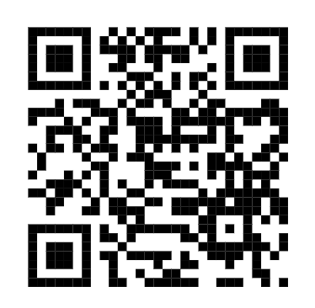
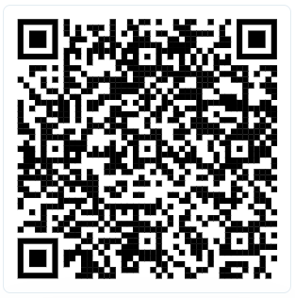
Information:
Information
Kallelser till matcher och träningar och övriga
sammankomster sker på www.laget.se
Tips! I appen finns en kontaktbok där man kommer åt kontaktuppgifter till samtliga ledare och föräldrar.
www.laget.se
Klubbsida: Mariestad BOIS
A-Flick (Mariestad, Töreboda, Tibro)
Installera appen!
Android: I-Phone
Google play Marketplace

Slide 10
Ansvariga:
Ledare och tränare:
Niklas Karlsson
Christoffer Lindqvist
Linnea Hurtig
Ungdomsansvarig Töreboda
Jonas Lundin
Tränare Tjejhockey Tibro
Michael Svensson
Töreboda HF
Mariestad BOIS
Tibro IK

